Slide 1

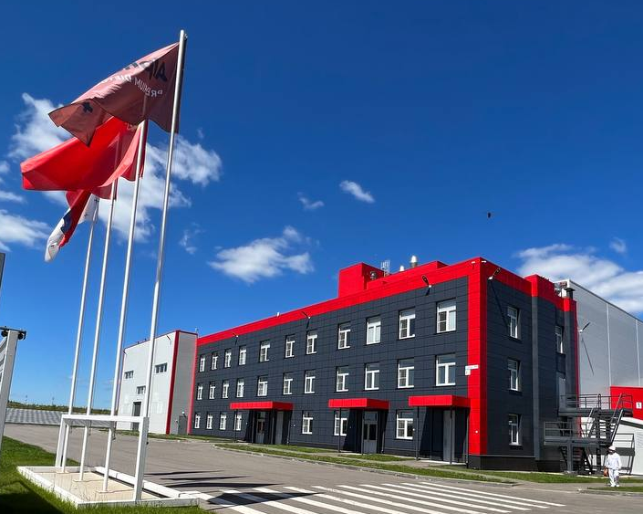

« НАУЧНО -ПРОИЗВОДСТВЕННЫЙ ЦЕНТР КОРМОВЫХ ТЕХНОЛОГИЙ » Дмитровский г.о. , Моск.обл.
КОРМА ДЛЯ АКВАКУЛЬТУРЫ

Slide 2
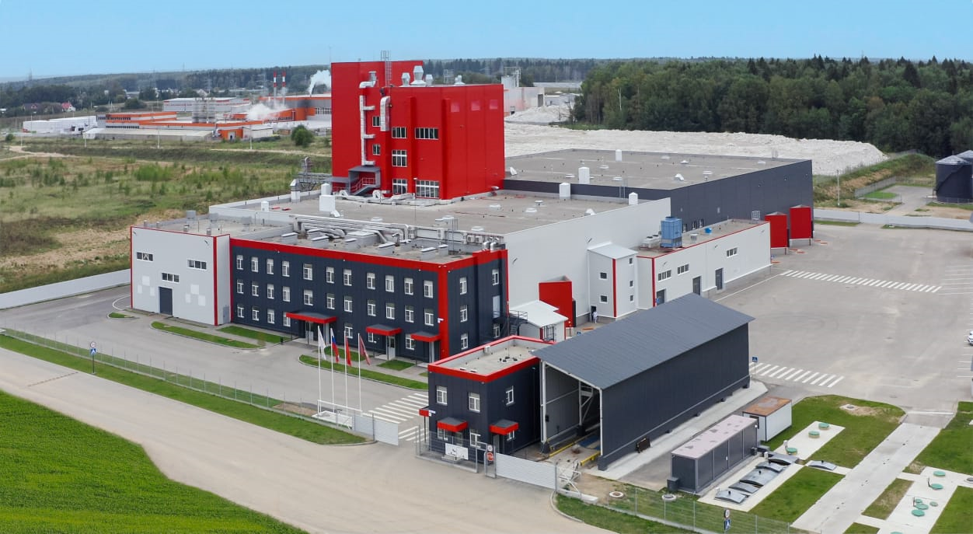

«НАУЧНО-ПРОИЗВОДСТВЕННЫЙ ЦЕНТР КОРМОВЫХ ТЕХНОЛОГИЙ»
!
Натуральность, физиологическое соответствие кормов

Slide 3

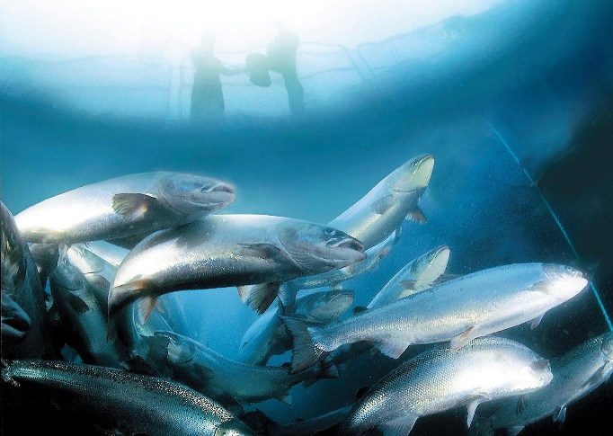
КОРМА В АКВАКУЛЬТУРЕ
Развитие Аквакультуры требует развития кормовой базы и технологии кормопроизводства
В 2022 году в России обеспеченность аквакультуры кормами отечественного производства -18%!
Обеспеченность производства кормов высоко-белковым отечественным сырьем – 60% и менее!
Рост производства кормов требует скорейшего развития сырьевой базы и технологии кормопроизводства!

Slide 4
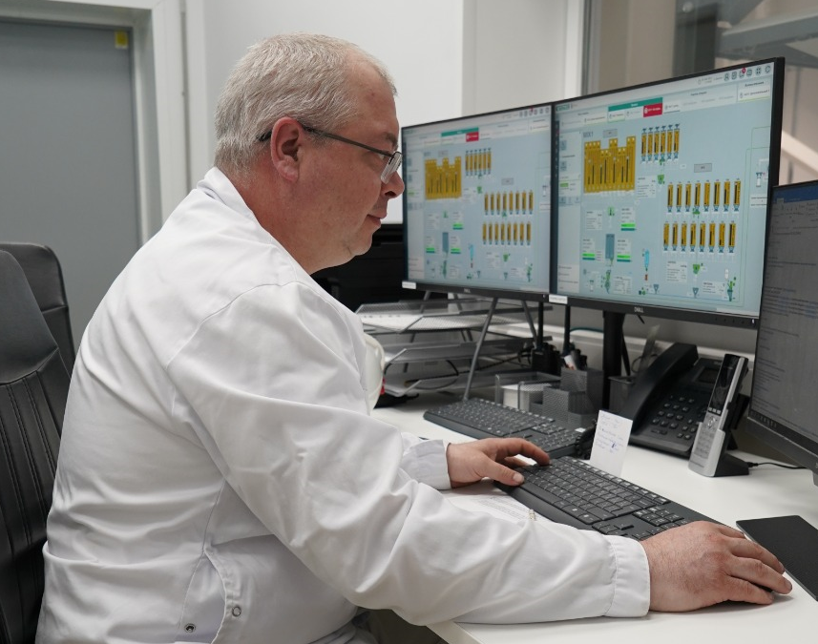
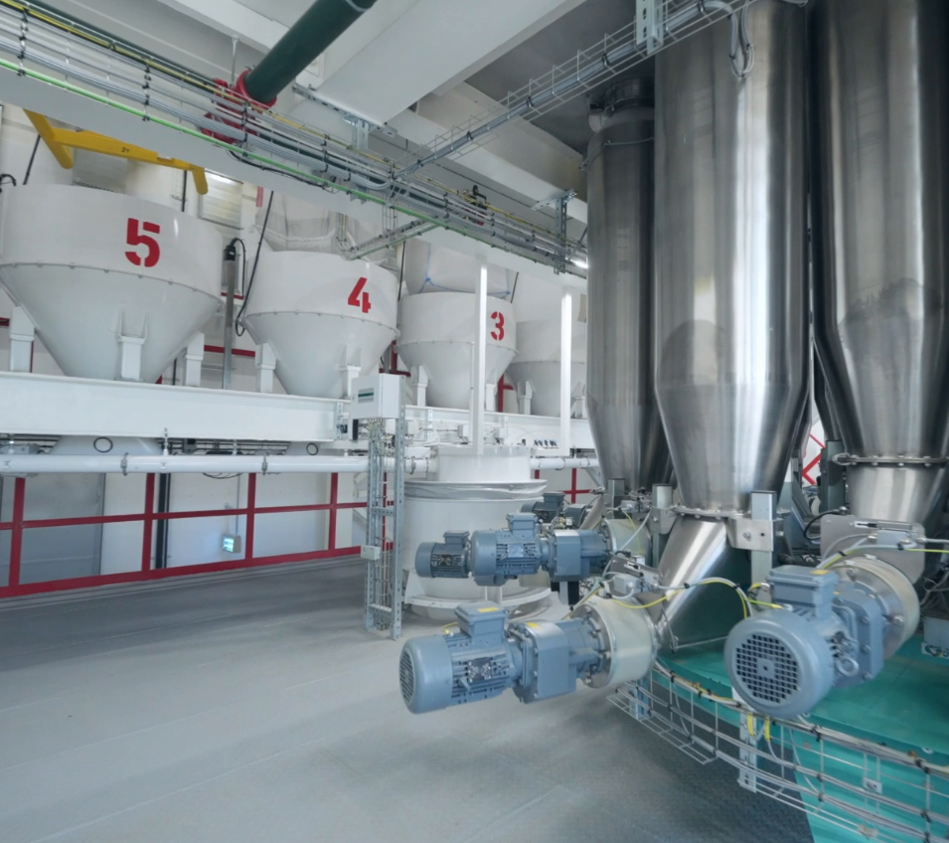
- НОВЕЙШИЙ ЗАВОД КОРМОВ
Проект и Оборудование - BUHLER AG (Швейцария) – лидер в отрасли - заводы полного цикла производства экструзионных кормов.
Прогрессивное оборудование и технологии обработки сырья позволяет гарантировать постоянство свойств и качества корма.
Полная автоматизация всего производства от приема сырья, приготовления сухой смеси, экструзии, сушки до формулирования рецепта – обязательные и современные требования к производству корма.
Подбор и входной отбор сырья в собственной лаборатории – основа успеха.
Использование широкой базы свежих, непеработанных ингредиентов - кормовая безопасность и физиологическая адекватность продукции.

Slide 5
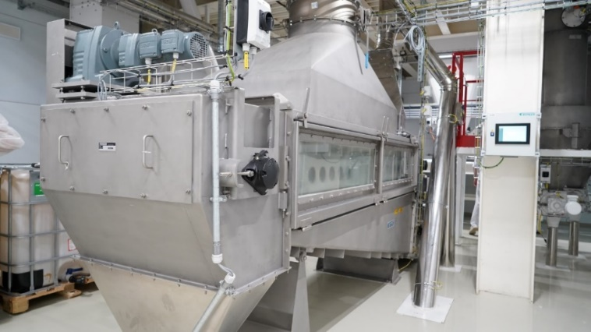
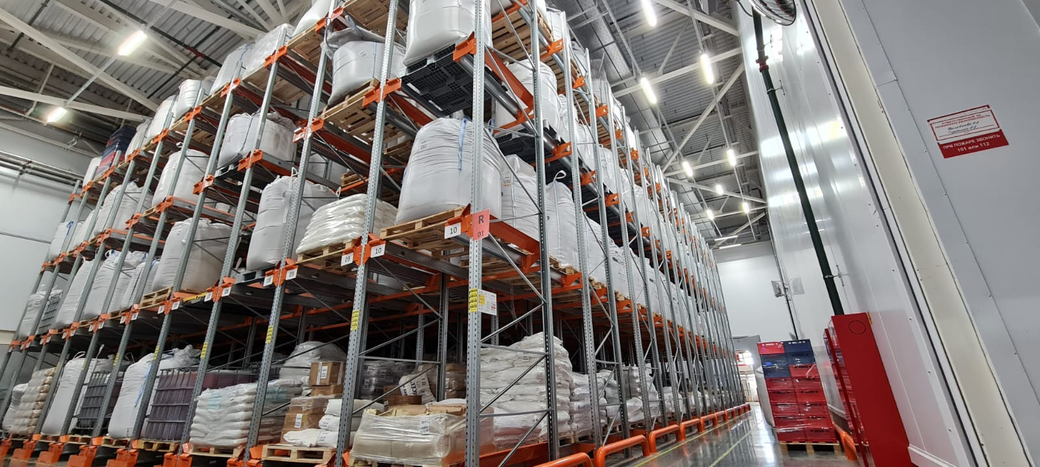
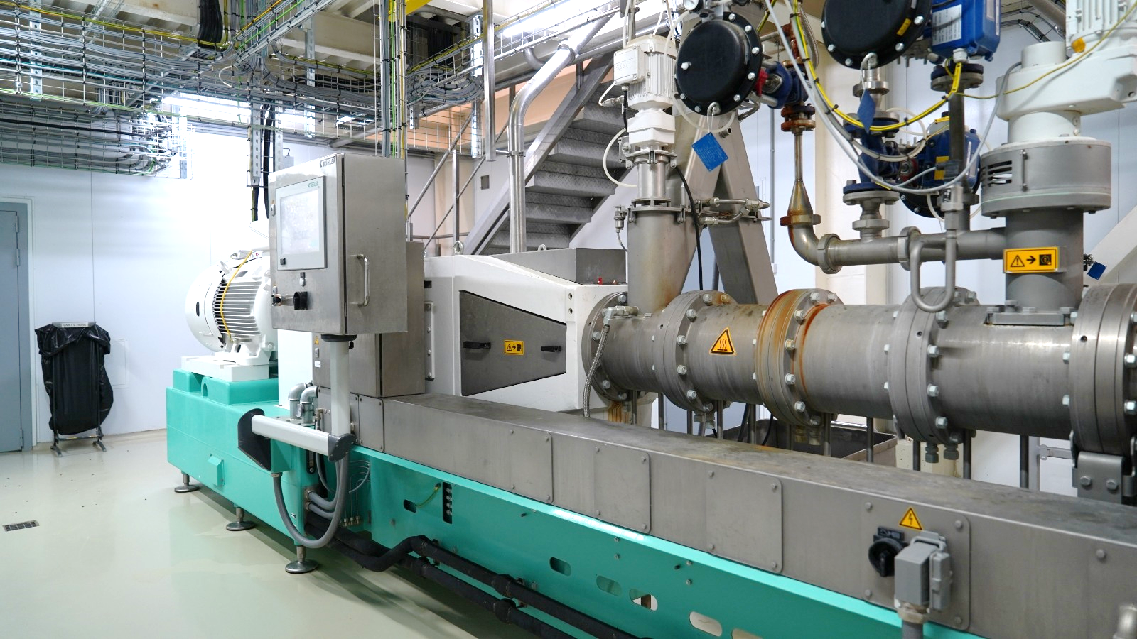
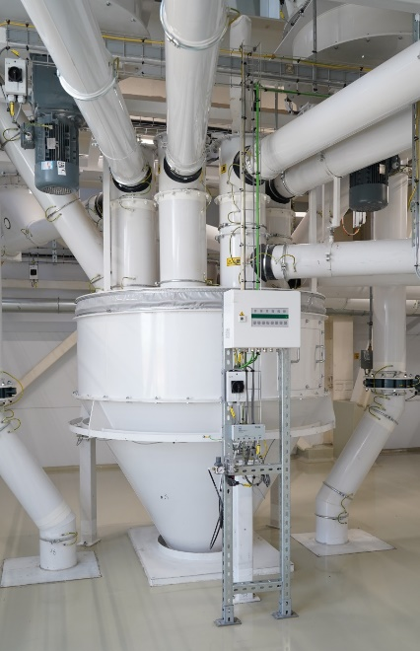
ВОЗМОЖНОСТИ ПРОИЗВОДСТВА
ОБОРУДОВАНИЕ И ТЕХНОЛОГИЯ - BUHLER
ДВУХШНЕКОВЫЙ ЭКСТРУДЕР
ВАКУУМНАЯ РЕГУЛИРОВКА ПЛОТНОСТИ ГРАНУЛЫ
ПОЛНОСТЬЮ АВТОМАТИЗИРОВАННОЕ ПРОИЗВОДСТВО
ШИРОКИЕ ВОЗМОЖНОСТИ МАКРО И МИКРОДОЗИРОВАНИЯ
ТЕХНОЛОГИЯ ФРЕШ- ИСПОЛЬЗОВАНИЕ ДО 30% СВЕЖЕГО БЕЛКОВОГО СЫРЬЯ ( СВЕЖЕЗАМОРОЖЕННАЯ РЫБА)
ДВОЙНОЙ ПОМОЛ СУХИХ КОМПОНЕНТОВ И КОНТРОЛЬ
КАЧЕСТВА СМЕСИ
АТТЕСТОВАННАЯ ЛАБОРАТОРИЯ И СТРОГИЙ КОНТРОЛЬ
ВХОДНОГО СЫРЬЯ + ОТК ВСЕЙ ПРОДУКЦИИ
РАБОТА ПО СИСТЕМЕ ПИЩЕВОЙ БЕЗОПАСНОСТИ FSSC22000.

Slide 6
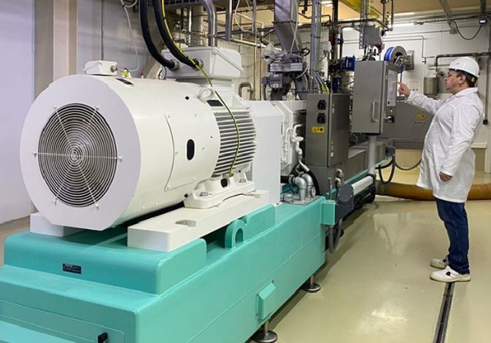

СЕРДЦЕ ПРОИЗВОДСТВА
Двухшнековый Экструдер
Высокие показатели давления, качества перемешивания и экспандирования
Сокращение периода высоко температурной обработки
Использование тяжелых, вязких рецептурных смесей
Ввод влажного и более жирного сырья
Вакуумная регулировка плотности гранулы
Полностью автоматизированный процесс контроля экструзии
Технология Фреш - использование до 30% свежего белково содержащего сырья (рыба, мясо моллюска, креветка, краб)
Двухшнековая экструзия меняет стандарты технологии экструдирования и состав рецепта.
Позволяет получать более сложные корма, сохраняя полезные свойства сырья.
Twin-Screw Extruder
PolyTwin TM

Slide 7
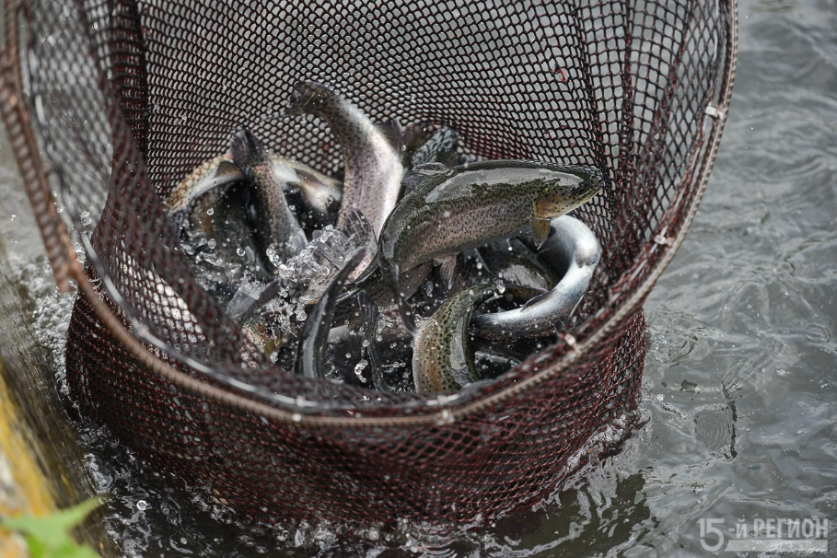
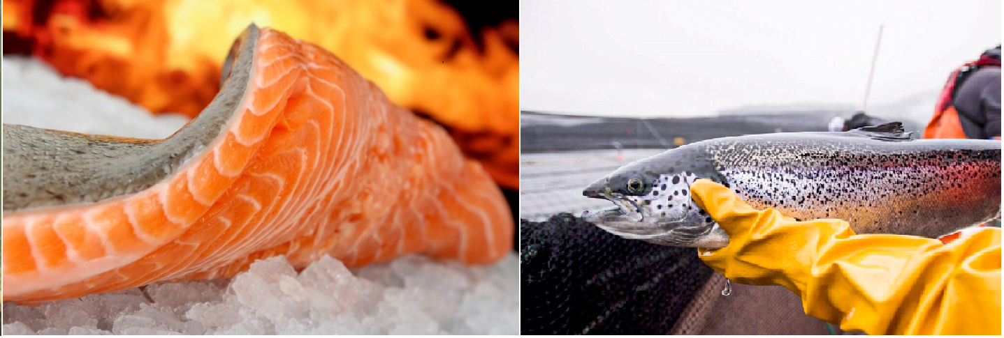
Концепия повышения Натуральности кормления
.

Slide 8
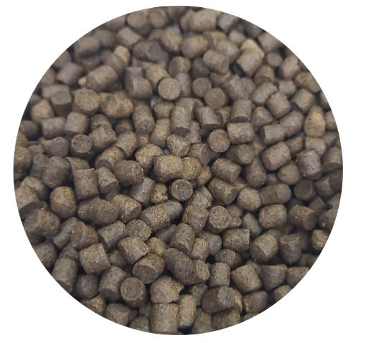
ПРЕИМУЩЕСТВА ТЕХНОЛОГИИ
Эффективные корма требуют наличия современных технологий и широкой сырьевой базы.
Двухшнековая технология экструзии – позволяет работать с трудными, но высокопитательными рецептами, с введением сырых НАТУРАЛЬНЫХ ингредиентов до 30% – Фреш-Технология ( Fresh-Fish)
Использование свежего «живого» сырья, расширяет доступность кормовой базы увеличивая кормовые и органолептические показатели кормов – обеспечивая натуральность, физиологичность и биобезопасность кормления.

Slide 9
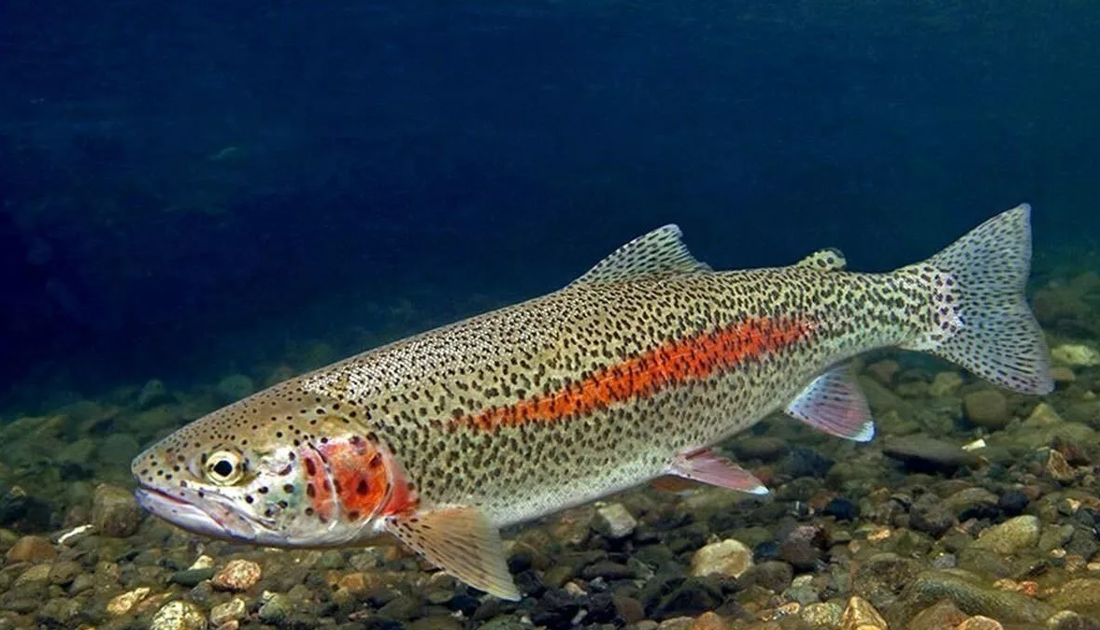
ПРЕИМУЩЕСТВА КОРМА
Концепция Натуральности
Корм , разработан в соответствии с концепцией максимальной Натуральности
Произведен технологии Фреш-Фиш и имеет лучшие питательные свойства за счет натуральности белкового сырья и добавок
Лучше усваивается и соответствует физиологии рыбы
Отличные результаты по относительной скорости роста ( УСК) и кормовому коэффициенту ( КК)
Повышает естественный иммунитет рыбы
Великолепные товарные и вкусовые качества рыбы
Повышение экономических показалей для рыбоводных хозяйств

Slide 10
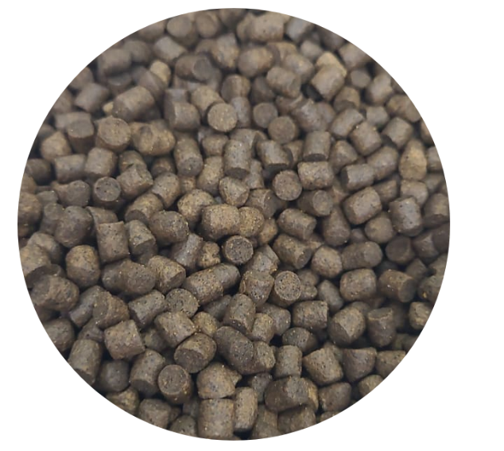

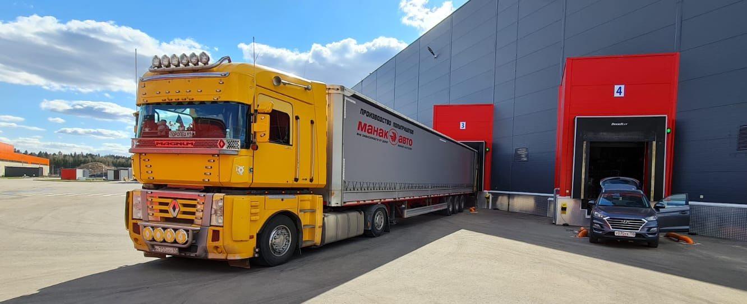

АССОРТИМЕНТ:
Корм AlphaFish®:
1. Высокобелковый для молоди
2. Продукционный
Для:
1. Лососевых
2. Осетровых
В разработке : лечебно-профилактические
Размер гранул :
2,5 мм
3,5 мм
5 мм
7 мм
9 мм

Slide 11
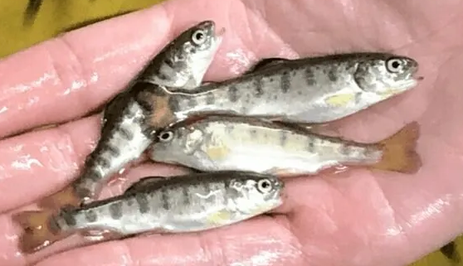
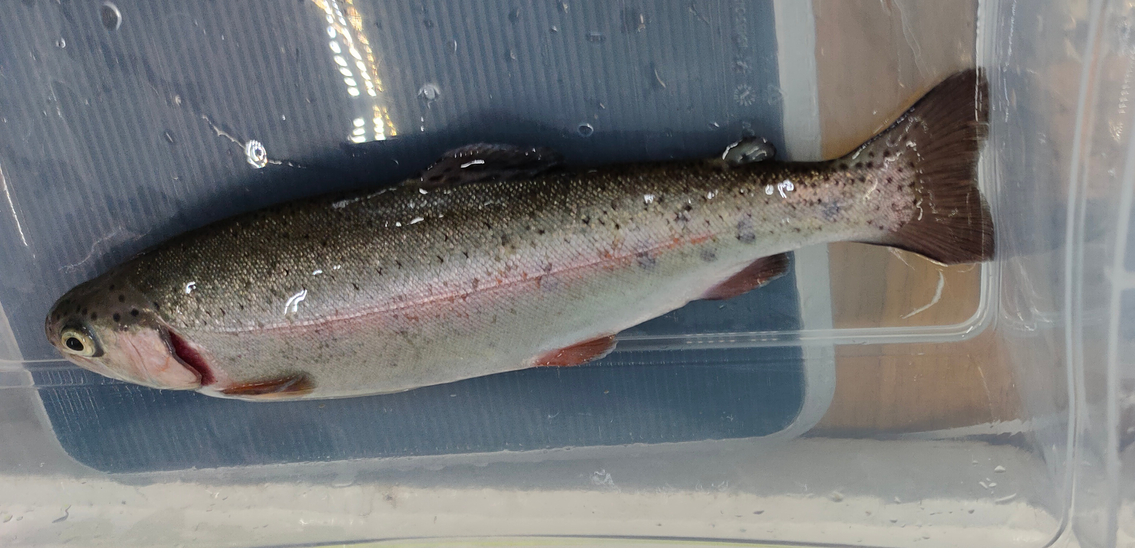
ВВОДНЫЕ ДАННЫЕ ТЕСТИРОВАНИЯ
Поголовье:
  Форель Радужная, малек/пеструшка, размер 5 см;
  Форель Радужная, малек/смолт размер 14 см;
Содержание:
  УЗВ прямого типа, с подменой до 10%;
Корма и кормление
  AlphaFish Оптимальный форель 56/16 – рост и развитие гранула 2 мм;
  AlphaFish Оптимальный форель 49/19 – рост и набор массы гранула 4 мм;
  Содержание Свежей Рыбы 17%

Slide 12
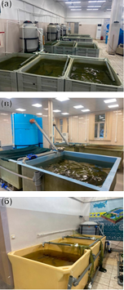
Результаты Тестирования
МОСКОВСКИЙ ГОСУДАРСТВЕННЫЙ УНИВЕРСИТЕТ ТЕХНОЛОГИЙ И УПРАВЛЕНИЯ им. К.Г. Разумовского , Центр «АКВАКУЛЬТУРА»
ОСНОВНЫЕ ВЫВОДЫ
1. Исследования опытных кормов производства ООО «НПЦКТ»: Статистически достоверно показали высокие продукционные свойства и пригодность данных рецептур для промышленного производства и кормления форели (Oncorhynchus mykiss);
2. Корм размерностью 2 мм продемонстрировал высокие показатели роста молоди форели, отсутствие паталогий и нарушений, что указывает на оптимальное содержание микронутриентов и сбалансированность состава. Кормовой коэффициент составил 0,95, что соответствует лучшим российским и мировым аналогам выростных кормов. Рекомендовать данный корм для кормления молоди форели весом от 2 до 25 г, в условиях промышленного выращивания.
3. Корм 4 мм показал высокие значения скорости роста и значение кормового коэффициента составило 1,15-1,2. Рекомендовать данный корм для кормления молоди форели весом от 30 до 250 г.
Данные рецепты позволяют сформировать линейку продукционных кормов, обеспечивающих полный цикл выращивания товарной рыбы.

Slide 13
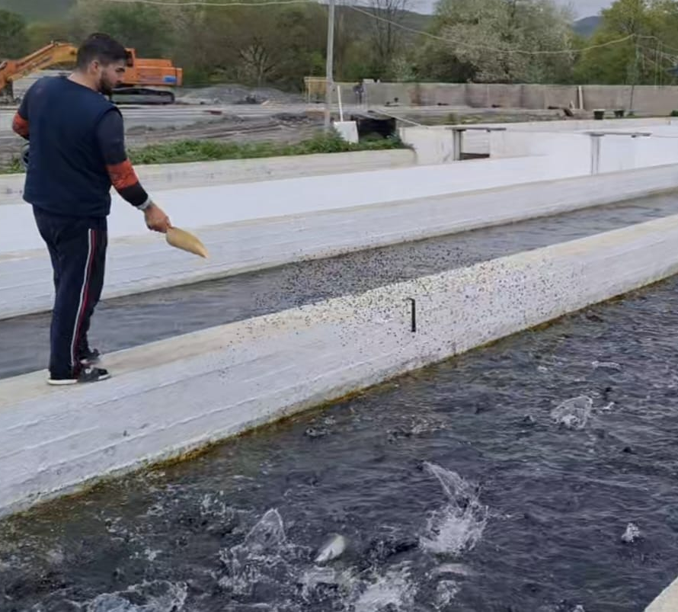
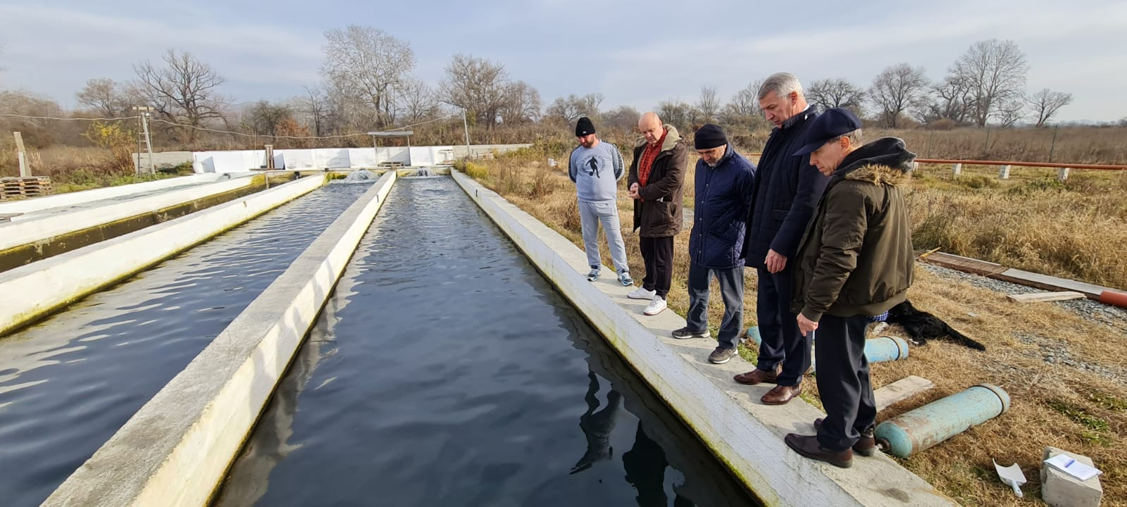
СОЮЗ ПРОИЗВОДСТВА И ПОТРЕБИТЕЛЯ
Рынку нужны корма которые востребованы рыбоводами, имеют признание от практиков и гарантируют эффективное и правильное кормление рыб.
Завод всегда открыт к общению и контактам с профессионалами, готов к сотрудничеству.

Slide 14
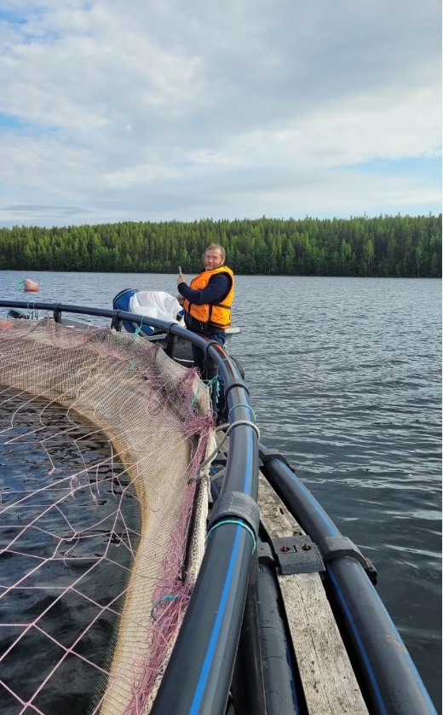

Slide 15


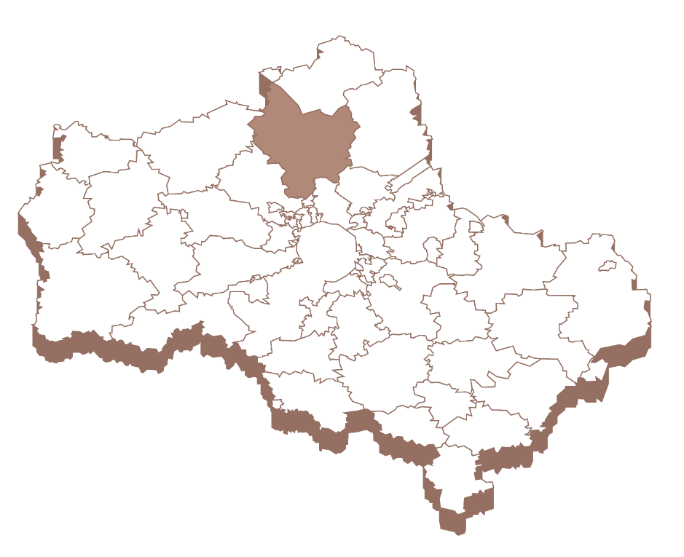




КОНТАКТЫ ООО «НПЦКТ»
Контакты:
Телефон производства: 8 (495)198-05-59
Сайт: www.alphafish.ru
Почта: info@alphafish.ru
Адрес производства: 141862, Россия, Московская обл., Дмитровский р-н, Дмитровский городской округ, д. Селевкино, дом 201.

